Slide 1
Chương 2
Tổng quan về Socket

Slide 2
Mục lục chương
1. Các lớp DNS trong C#
2. Giới thiệu về Windows Socket
3. Lập trình Socket trong C#

Slide 3
DNS class trong C#
Khi lập trình chúng ta thường phải làm việc với địa chỉ, thường là địa chỉ IP
Tuy nhiên ngươi sử dụng lại gặp khó khăn trong việc nhớ các địa chỉ IP đó, họ chỉ quan tấm đến các tên có ý nghĩa
Vì vậy phải có cơ chế để chuyển đổi giữa địa chỉ IP và tên máy và ngược lại

Slide 4
DNS class trong C#
System.Net namespace có chứa lớp Dns trong đó có chứa tất cả các hàm cần thiết khi ta làm việc với hệ thống tên miền.
Trong các phương thức này có
  Các phương thức đồng bộ
  Các phương thức không đồng bộ

Slide 5
Các phương thức đồng bộ
Có 4 phương thức đồng bộ được định nghĩa trong Dns class
  GetHostName()
  GetHostByName()
  GetHostByAddress()
  Resolve()

Slide 6
Các phương thức đồng bộ
GetHostName()
Ý nghĩa:
  Xác định tên của máy cục bộ mà chương trình đang chạy
Cú pháp:
  string hostname = Dns.GetHostName();

Slide 7
Các phương thức đồng bộ
GetHostByName()
Ý nghĩa:
  Thực hiện một truy vấn DNS cho một tên máy cụ thể
Cú pháp:
  IPHostEntry GetHostByName(string hostname);
Trong đó: IPHostEntry là một đối tượng có chứa các thuộc tính sau:

Slide 8
Các phương thức đồng bộ
AddressList: An array of IPAddress objects, one for each assigned IP address
Aliases: An array of string objects, one for each alias
HostName: A string object for the hostname

Slide 9
Các phương thức đồng bộ
Ví dụ về GetHostByName()

Slide 10
Các phương thức đồng bộ
GetHostByAdress()
Ý nghĩa:
  Xác định tên máy cho một IP đã biết
Cú pháp: Có 2 cú pháp
  IPHostEntry GetHostByAddress(IPAddress address)
  IPHostEntry GetHostByAddress(string address)

Slide 11
Các phương thức đồng bộ
Ví dụ về GetHostByAddress()

Slide 12
Các phương thức đồng bộ
Resolve()
Ý nghĩa:
  Có thể phân giải địa chỉ IP thành tên và tên thành địa chỉ IP

Slide 13
Các phương thức đồng bộ
Ví dụ về Resolve()

Slide 14
Các phương thức không đồng bộ
Các phương thức đồng bộ đã nghiên cứu ở trên chạy trong chế độ blocking
Nó sẽ dừng các hoạt động khác của chương trình cho đến khi thông tin từ DNS được trả về
Điều nảy có thể gây ra các vấn đề đối với chương trình cần chạy nhiểu tác vụ
Dùng các phương thức không đồng bộ để khắc phục điều này

Slide 15
Các phương thức không đồng bộ
BeginGetHostByName()
BeginResolve()
EndGetHostByName()
EndResolve()

Slide 16
Các phương thức không đồng bộ
Các phương thức này được gọi theo cặp.
Phương thức Beginxxx được gọi từ chương trình và trỏ tới một phương thức ủy thác trong đó sẽ gọi phương thức Endxxx.

Slide 17
Các phương thức không đồng bộ
Cú pháp
public static IAsyncResult BeginResolve(string hostname, AsyncCallback requestCallback, object stateObject)
Trong đó:
  A string representation, hostname, of a hostname or IP address
  An AsyncCallback object, requestCallback, which defines the delegate
  A generic object, stateObject, which defines the method state

Slide 18
Các phương thức không đồng bộ
Ví dụ về BeginResolve() and EndResolve()

Slide 19
Giới thiệu về Windows Socket
Windows Sockets Application Programming Interface (WinSock API) là một giao diện lập trình mạng dưới nền tảng của Windows.
Đầu tiên Windows Socket được phát triển cho hệ điều hành Linux, nhưng nay nó đã được cài đặt trền Windows và hỗ trợ cơ chế điều khiển thông điệp tự nhiên của Windows.
Windows Socket đã phát triền qua nhiều phiên bản và bản hiện tại chạy trên Windows XP và 2000 là 2.2

Slide 20
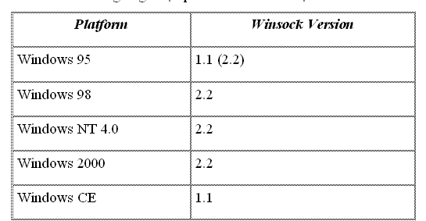
Các phiên bản của windows socket

Slide 21
Giới thiệu chung về window sockets
Windows Sockets cho phép những nhà sản xuất cung cấp một giao diện đồng nhầt để người lập trình có thể viết các chương trình ứng dụng theo những đặc tả của Windows Sockets và có thể chạy được trên bất kỳ hệ thống nào có hỗ trợ Windows Sockets.
Các phiên bản sau của Windows socket đều tương thích với các phiên bản trước của nó. Điều đó có nghĩa là một ứng dụng được viết cho phiền bản trước cũng hoàn toàn có thể chạy được trên phiên bản sau của Windows Sockets. Hình dưới đây là minh hoạ cho sự tương thích giữa các phiên bản của Windows Socket

Slide 22
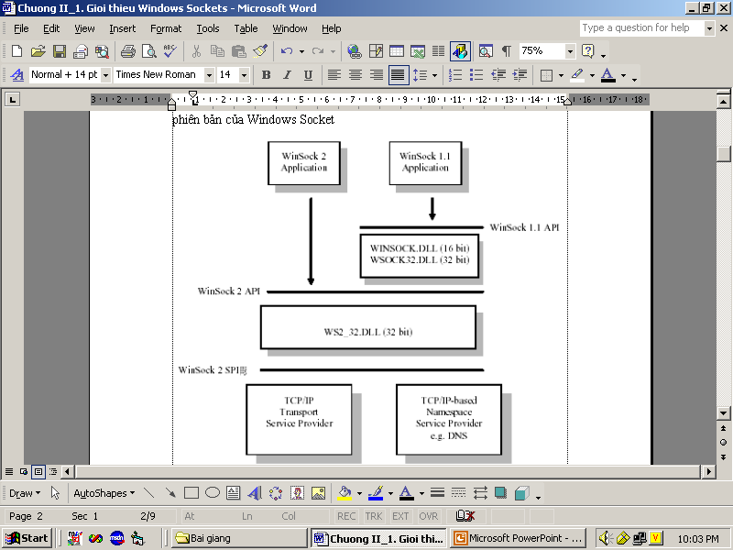
Sự tương thích của các phiên bản windows socket

Slide 23
Giới thiệu chung về window sockets
Windows Socket phiên bản 1.1 hỗ trợ đầy đủ họ giao thức TCP/IP, trong khi các phiên bản sau này của Windows Sockets hỗ trợ thêm nhiều giao thức khác: IPX/SPX, Apple’s Appletalk, ATM,….
(Open Systems Interconnection Reference Model, viết ngắn là OSI Model hoặc OSI Reference Model) - tạm dịch là Mô hình tham chiếu kết nối các hệ thống mở - là một thiết kế dựa vào nguyên lý tầng cấp, lý giải một cách trừu tượng kỹ thuật kết nối truyền thông giữa các máy tính và thiết kế giao thức mạng giữa chúng.

Slide 24
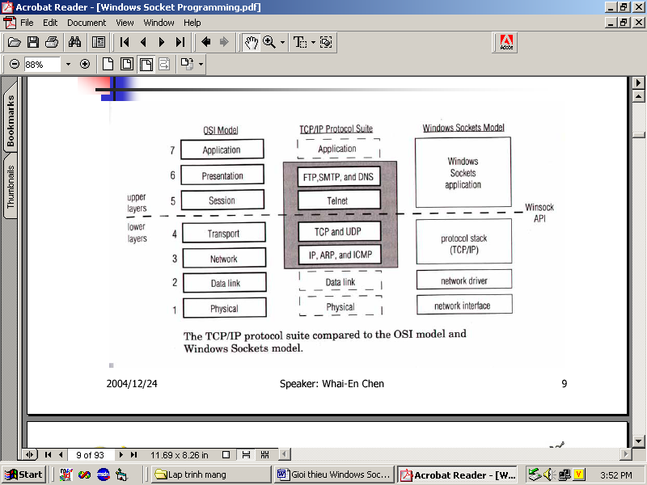
Mối quan hệ giữa Windows socket và mô hình OSI

Slide 25
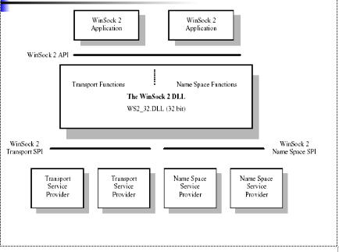
Kiến trúc của Windows sockets

Slide 26
Một số khái niệm
Socket: Một điểm giao tiếp đầu cuối của một chương trình trên mạng.
Một TCP/IP Sockets được xác định bằng sự kết nối của một địa chỉ và một số hiệu cổng
  Địa chỉ sẽ xác định máy mà Sockets đó làm việc
  Cổng sẽ xác định chính xác tiến trình đang thực hiện Sockets trên máy có địa chỉ đó.

Slide 27
Một số khái niệm
Một Sockets có thể được thiết lập dưới dạng hướng kết nối( Connection - Oriented) hoặc không hướng kết nối (Connectionless).
Một Socket hướng kết nối dựa trên giao thức TCP. Nó đòi hỏi một kết nối phải được thiết lập trước khi hai tiến trình có thể gửi và nhận dữ liệu. Dữ liệu được truyền đi giữa các tiến trình đã được kết nối đơn giản chỉ là một dòng bits. Ví dụ nếu tiến trình gửi, gửi đi một gói dữ liệu là 100 byte thì tiến trình nhận có thể nhận được là một gói 100 byte hoặc 2 gói 50 byte.
Một Sockets không hướng kết nối dựa trên giao thức UDP. Nó không đòi hỏi một kết nối phải được thiết lập trước khi hai tiến trình có thể truyền và nhận dữ liệu. Dữ liệu được gửi nhận giữa hai tiến trình được chứa dưới dạng từng gói đơn lẻ. Điểm yếu của Sockets này là các dữ liệu có thể không đến được đích hoặc chúng có thể bị lặp lại một số lần hoặc đến không theo thứ tự đã truyền.

Slide 28
Lập trình Socket với C#
Các lớp trong .NET Framework được tạo ra để cung cấp một giao diện dễ dàng cho các lập trình viên.
Nội dùng phần này sẽ gồm:
IP Addresses in C#
Using C# Sockets

Slide 29
IP Addresses in C#
.Net định nghĩa 2 lớp để xử lý các tác vụ liện quan đến địa chỉ IP
  IPAddress
  IPEndPoint

Slide 30
IPAddress
IPAddress được sử dụng để biểu hiện một địa chỉ IP duy nhât
Hàm tạo là : public IPAddress(long address)
Tuy nhiên hàm tạo này không được sử dụng thường xuyên.
Lớp IPAddress cung cấp một số phương thức khác để làm việc với địa chỉ IP

Slide 31
Một số phương thức trong lớp IPAddress
Method | Description
Equals | Compares two IP addresses
GetHashCode | Returns a hash value for an IPAddress object
GetType | Returns the type of the IP address instance
HostToNetworkOrder | Converts an IP address from host byte order to network byte order
IsLoopBack | Indicates whether the IP address is considered the loopback address
NetworkToHostOrder | Converts an IP address from network byte order to host byte order
Parse | Converts a string to an IPAddress instance
ToString | Converts an IPAddress to a string representation of the dotted decimal format of the IP address

Slide 32
Một số phương thức trong lớp IPAddress
Phương thức Parse() là phương thức được sử dụng phổ biến nhất.
Ví dụ: IPAddress newaddress = IPAddress.Parse("192.168.1.1");

Slide 33
Một số thuộc tính trong lớp IPAddress
Lớp IPAddress cung cấp 4 thuộc tính để biểu diễn một số địa chỉ IP đặc biệt
  Any Used to represent any IP address available on the local system
  Broadcast Used to represent the IP broadcast address for the local network
  Loopback Used to represent the loopback address of the system
  None Used to represent no network interface on the system

Slide 34
Ví dụ về lớp IPAddress

Slide 35
Lớp IPEndPoint
.NET Framework sử dụng IPEndPoint để biểu diễn một sự kết hợp giữa cổng và địa chỉ IP
Hai hàm tạo của lớp này là:
  IPEndPoint(long address, int port)
  IPEndPoint(IPAddress address, int port)
Hàm tạo thứ 2 được sử dụng phổ biến hơn

Slide 36
Một số phương thức của lớp IPEndPoint
Method | Description
Create | Creates an EndPoint object from a SocketAddress object
Equals | Compares two IPEndPoint objects
GetHashCode | Returns a hash value for an IPEndPoint object
GetType | Returns the type of the IPEndPoint instance
Serialize | Creates a SocketAddress instance of the IPEndPoint instance
ToString | Creates a string representation of the IPEndPoint instance

Slide 37
Ví dụ về IPEndPoint

Slide 38
Sử dụng C# Sockets
System.Net.Sockets namespace có chứa các lớp cung cấp giao diện lập trình Net cho các hàm mức thấp API winsock
Tạo socket
Sử dụng hàm tạo của lớp Socket
  Socket(AddressFamily af, SocketType st, ProtocolType pt)

Slide 39
Lớp Socket
Trong đó:
  An AddressFamily to define the network type:
  A SocketType to define the type of data connection
  A ProtocolType to define a specific network protocol

Slide 40
Lớp Socket
Giá trị của AddressFamily luôn là InterNetwork
Còn giá trị của SocketType và ProtocolType phải được kết hợp đúng

Slide 41
Bảng kết hợp
SocketType | Protocoltype | Description
Dgram | Udp | Connectionless communication
Stream | Tcp | Connection-oriented communication
Raw | Icmp | Internet Control Message Protocol
Raw | Raw | Plain IP packet communication

Slide 42
Lớp Socket
Vị dụ về tạo Socket
  Socket newsock = Socket(AddressFamily.InterNetwork, SocketType.Stream, ProtocolType.Tcp);

Slide 43
Một số thuộc tính của lớp Socket
Property | Description
AddressFamily | Gets the address family of the Socket
Available | Gets the amount of data that is ready to be read
Blocking | Gets or sets whether the Socket is in blocking mode
Connected | Gets a value that indicates if the Socket is connected to a remote device
Handle | Gets the operating system handle for the Socket
LocalEndPoint | Gets the local EndPoint object for the Socket
ProtocolType | Gets the protocol type of the Socket
RemoteEndPoint | Gets the remote EndPoint information for the Socket
SocketType | Gets the type of the Socket

Slide 44
Chương trình ví dụ về tạo socket

